Slide 1
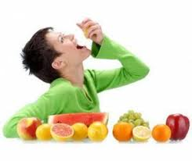

«Что необходимо для здоровья»
Муниципальное бюджетное дошкольное образовательное учреждение
«Детский сад №4» пгт Кавалерово
Кавалеровского муниципального округа Приморского края
Воспитатель Пелешок Н.М.

Slide 2
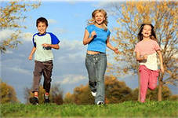
Цель:
Сформировать представление о здоровье как одной из главных ценностей человеческой жизни.
Задачи:
Дать детям общее представление о здоровье. Научить беречь свое здоровье и заботится о нем .
Помочь детям в формировании привычек здорового образа жизни, привитию стойких культурно - гигиенических навыков.
Расширят знания воспитанников о питании, его значимости, о взаимосвязи здоровья и питания.
Формировать положительные качества личности ребенка, нравственного и
культурного поведения - мотивов
укрепления здоровья.

Slide 3
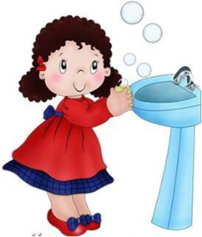

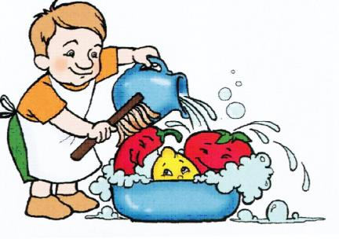
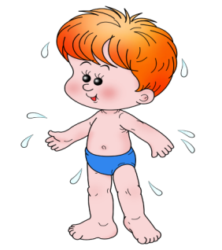
Во дворе играл в песок,
Рядом ямку рыл щенок.
Дома нужно очень быстро
Вымыть ручки чисто-чисто.
Хороша морковка с грядки!
И сочна, и ароматна,
Вымой прежде корнеплод,
Чем отправить его в рот.
Часто врач спешит на помощь,
Где едят немытым овощ,
Там живот болит, озноб,
А всему виной - микроб.
Он малюткой-невидимкой
Ждет на ягодах в корзинке,
Вдруг малыш в один присест
Горсть немытых ягод съест?
Лето - время закаляться,
Загорать, в реке купаться,
Но в веселье развлечений
Не забудь о гигиене!

Slide 4


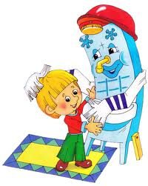
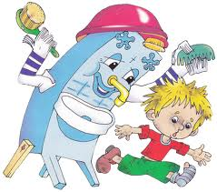
В гостях у Мойдодыра
- Вы узнали нашего героя?
- Давайте вспомним его слова.
«Надо, надо умываться
По утрам и вечерам,
А нечистым трубочистам –Стыд и срам.»
С этим призывом Мойдодыр
обращается ко всем ребятам

Slide 5
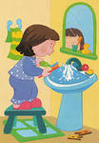
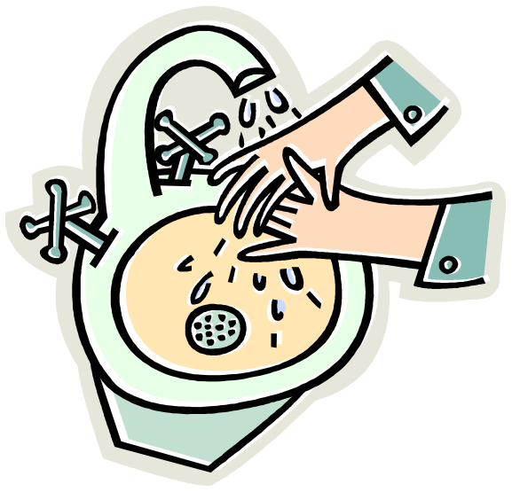
Гигиена – что это?
Гигиена – это система действий, направленных на поддержание чистоты и здоровья.
Личная гигиена – это уход за своим телом.
Какие нужно использовать средства, чтобы содержать свое тело в чистоте?

Slide 6
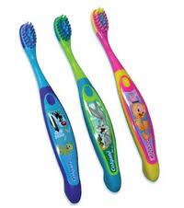
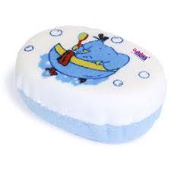
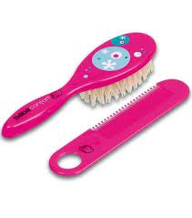
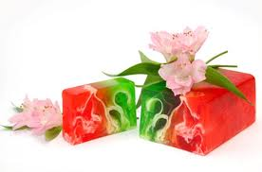
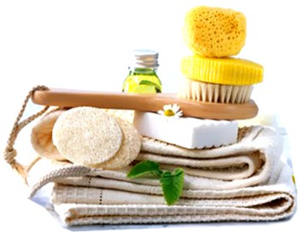
Средства личной гигиены
Да здравствует мыло душистое
И полотенце пушистое!
И зубной порошок.
И густой гребешок.

Slide 7
Отгадайте загадки
Гладко, душисто, моет чисто,
Нужно, чтобы у каждого было.
Что это такое?
Костяная спинка,
На брюшке щетинка,
По частоколу прыгала,
Всю грязь повымыла…
Зубаст, а не кусается.
Как он называется?
Я несу в себе водицу.
Нам водица пригодится.
Можно мыться без хлопот,
Если есть …

Slide 8

Вытираю я, стараюсь,
После бани паренька.
Всё намокло, всё измялось –
Нет сухого уголка…
Дождик тёплый и густой,
Это дождик не простой.
Он без туч, без облаков
Целый день идти готов!...
Горяча и холодна,
Я всегда тебе нужна.
Позовёшь меня – бегу,
От болезней берегу…
Резинка Акулинка
Пошла гулять по спинке.
Собирается она
Вымыть спинку до красна...
Лёг в карман и караулит
Рёву, плаксу и грязнулю.
Им утрёт потоки слёз,
Не забудет и про нос.
Хожу – брожу не по лесам,
А по усам, по волосам,
И зубы у меня длинней,
Чем у волков и медведей.

Slide 9
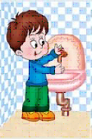
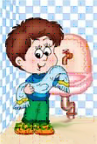
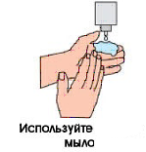
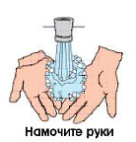


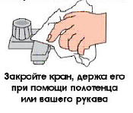
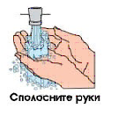
Гигиенические навыки

Slide 10
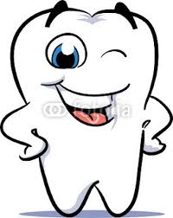
Что мы знаем о зубах?
Зуб – это живой орган. Зубы покрыты эмалью. Она твердая, защищает зубы от повреждения. Но Если за зубами неправильно ухаживать или неправильно питаться, то эмаль начинает разрушаться, образуется дырочка – кариес.

Slide 11
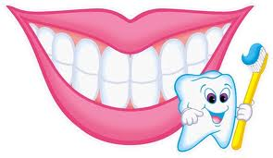
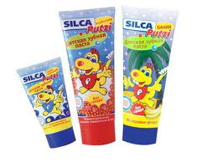
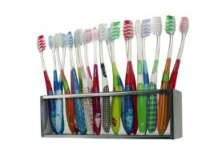

Как ухаживать за зубами?
Чтобы зубы не болели, за ними надо ухаживать!
- Какие предметы личной гигиены помогают сохранить зубы здоровыми?

Slide 12
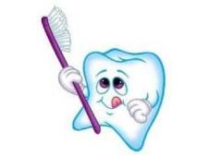
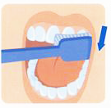
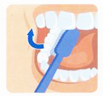
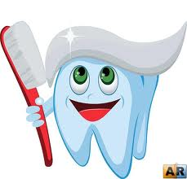
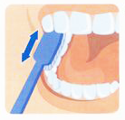
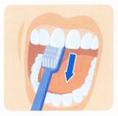
ГИГИЕНА ПОЛОСТИ РТА
1. Наружные поверхности зубов.
2. Внутренние поверхности зубов.
3. Жевательная поверхности зубов.
4. Внутренние поверхности передних зубов.

Slide 13
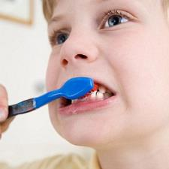
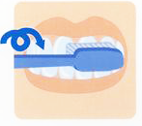
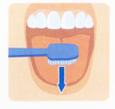

5. Массаж десен.
6. Чистка языка.
7. Полоскание рта.

Slide 14
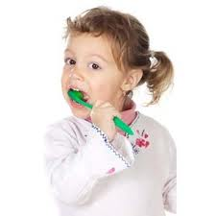
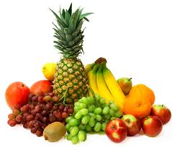
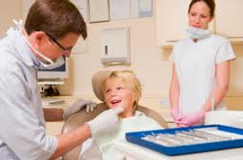
Запомни эти правила!
Как поел почисти зубки.
Делай так два раза в сутки
Предпочти конфетам фрукты,
Очень важные продукты.
Чтобы зуб не беспокоил,
Помни правило такое:
К стоматологу идем
В год два раза на прием.
И тогда улыбки свет
Сохранишь на много лет

Slide 15

Сказка «Зубы Змея Горыныча»
Жил на свете Змей Горыныч. Он был большущим, зеленым, хвост за ним волочился, как за змеей, на спине крылья кожистые. И люди его не любили, потому что он воровал у них сладости.
Однажды у Змея Горыныча заболели зубы. Он написал письмо доктору и сказал синицам, чтобы они отнесли это письмо в больницу. Доктор боялся, но все- таки пришел. Он осмотрел Змея Горыныча и сказал:
« Если ты будешь два раза в день чистить зубы и поменьше есть сладкого, то они перестанут болеть». Он не хотел, но решил попробовать эту процедуру.
Он стал чистить зубы два раза в день и они у него перестали болеть.

Slide 16
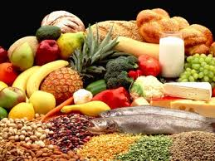
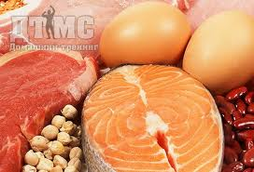
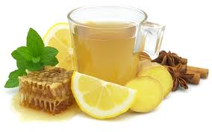
Что и зачем мы едим?
Без еды человек прожить не может.
А от третьих зависит развитие человека, его защитные силы.
Одни продукты питают организм энергией, чтобы можно было двигаться, заниматься активной мыслительной деятельностью и при этом долго не уставать.
Другие помогают строить организм и делают человека более сильным.

Slide 17
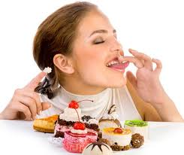
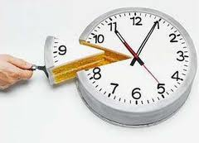
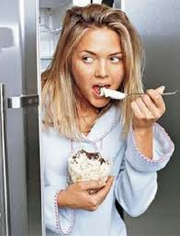
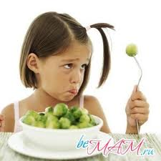
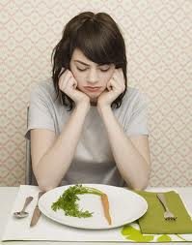
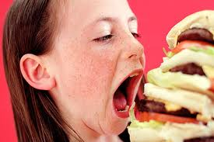
Правила приема пищи
Правильно ли поступают эти дети? Почему?

Slide 18
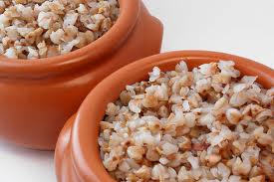
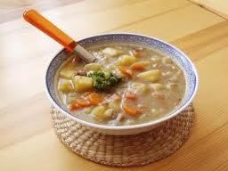
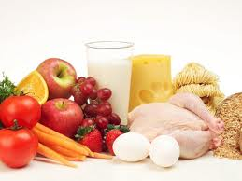
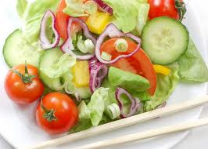
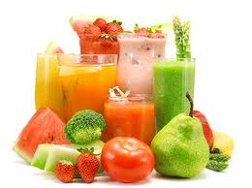




Выбираем продукты здорового и полезного питания

Slide 19







Осторожно!
Это
в р е д н о !

Slide 20

Задание
Доскажи предложение….
1. Во время еды не …
2. Тщательно пережевывай …
3. Никогда … на ходу …
4. Не ешь очень … и очень … пищу.

Slide 21


ПАМЯТКА ДЛЯ ДЕТЕЙ
Правила питания, дружок, не забывай,
Что бы быть здоровым, всегда их соблюдай!
Во-первых, кушай вовремя,
Режим ты уважай:
Обед и завтрак
с ужином
Смотри не пропускай!

Slide 22





Продукты ешь полезные:
Орехи, виноград...
Каши, фрукты, овощи —
В них бодрости заряд!
Будь за столом опрятен,
Культурен, аккуратен —
И будешь, несомненно,
Ты сам себе приятен!
Еще совет полезный
Запомни навсегда:
Есть грязными руками
Нельзя! Нельзя! Нельзя!

Slide 23


Как не навредить своему
здоровью
Ежедневные занятия спортом и прогулки на свежем воздухе

Slide 24









Slide 25
Вопросы
- Что нового вы узнали о здоровье?
- Как вы будете беречь свое здоровье?
- Что такое Здоровый образ жизни?

Slide 26

Будьте Здоровы!!!

